Slide 1

あかしオレンジサポーター養成講座
認知症を学び
地域で支えよう！
～今日からあなたもオレンジサポーター～
新テキスト対応版
Notes:
皆さん本日は、あかしオレンジサポーター養成講座に受講いただきありがとうございます。
これから、認知症に関するお話を、映像やグラフ等を交えながら進めていきたいと思います。
また、受講後には皆さんにサポーターの証である「オレンジリング」「オレンジバッジ」を配布いたしますので、普段の生活の中でも身につけていただけたらと思います。

Slide 2

Ⅰ はじめに
～認知症を取り巻く状況～
Notes:
まず、皆さんは、オレンジサポーターについて、日本における認知症を取り巻く状況について、勉強します。

Slide 3
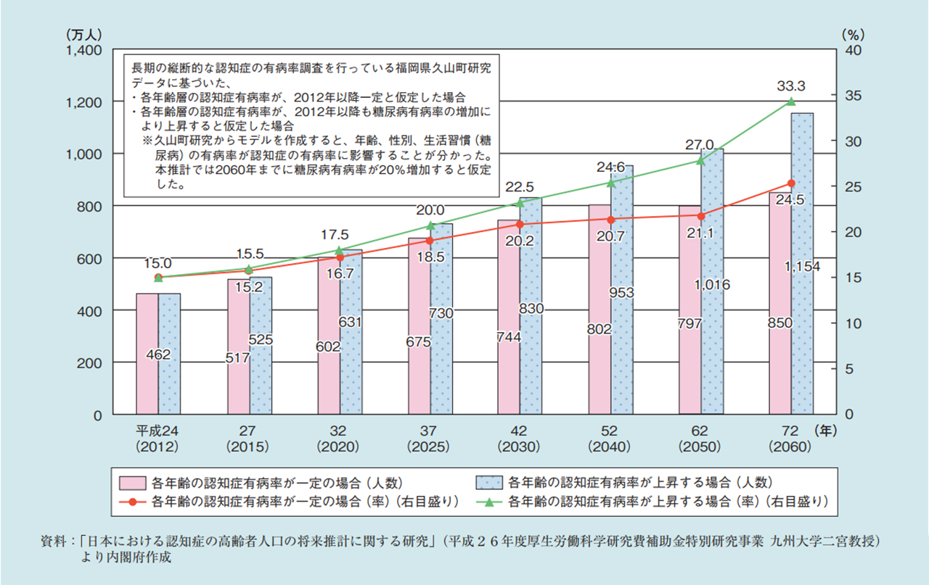
認知症高齢者の将来推計
参照「2017年度 高齢社会白書」より
Notes:
まずは、このグラフをみてください。
こちらは国の「高齢社会白書」の中で今後認知症患者がどの程度増加していくのかを推計したグラフになっています。
各年齢の有病率が一定の場合と上昇した場合の２パターンで計算されていますが、認知症患者数は2025年に約675-730万人、2040年に約802-953万人、2060年に約850-1,154万人と、時代とともに認知症の人が増加することが予測されています。

Slide 4
年齢別の認知症の割合
参照「2017年度 高齢社会白書」より
Notes:
最近の研究では85歳以上になると40パーセント、90歳～94歳で60パーセント、95歳を過ぎると約80パーセント近くの人が認知症を発症すると言われています。2013年の時点では全国で約462万人が認知症であると推計されています。
また、発症率は低いですが必ずしも高齢者だけの病気というわけではなく若い世代でも認知症になることはあり64歳以下で認知症と診断されると若年性認知症と呼ばれています。
このように、若い年齢で発症することもある一方で、年齢があがるにつれて認知症をり患するリスクも上がっています。

Slide 5
『オレンジサポーター』とは？
オレンジサポーターとは？・・・認知症に対する正しい理解を持ち、地域に暮らす人やその家族に対してできる範囲で手助けする人
2004年 | 『痴呆』→『認知症』へ
2005年 | 認知症への理解を広めるため、国が「認知症サポーター」創設
2021年 | サポーター数が全国で1300万人に到達
明石市では親しみを込め、
「オレンジサポーター」と呼称
Notes:
認知症の人が日本で増えていく中、より多くの人に認知症の事を理解してもらい、認知症の人への偏見をなくすことが重要となってきています。
2004年12月に「痴呆症」と呼ばれていた病状が、「痴れ者」「呆けた」という表現が差別的であることや病状への誤解を招くという危惧から「認知機能の低下」を表す「認知症」へと名前が変更されました。それに伴い、2005年には、認知症に対する理解をより多くの人に広めるため、一般の人向けの「認知症サポーター養成講座」が創設されました。
当初は認知症サポーター100万人を目指して全国で始まりましたが、2021年にはで1300万人にまで達しています。今後もこの活動は認知症についての知識を持っている人を増やしていく為、日本各地で進められています。
明石市では、もっと親しみを込めて受講してほしいという思いから、この認知症サポーターの名前を「あかしオレンジサポーター」という名前に2021年から変更しました。

Slide 6
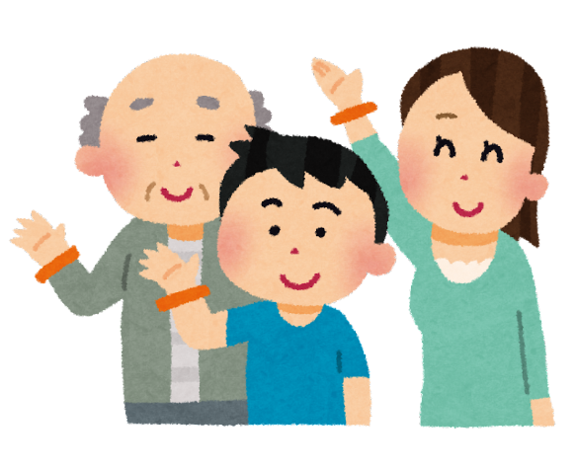
オレンジサポーターができること
なにか「特別なこと」をする人ではありません
・他人事として無関心でいるのではなく
「自分たちの問題である」
「温かい目で見守る」
「まちのみんなで支える」
ことを普段から心がけることが大事
Notes:
認知症は誰でもなる可能性のある病気です。いつ自分や家族が、あるいは友人や知り合いが認知症になるか分かりません。
ですから、〝ひとごと〟として無関心でいるのではなく「自分たちの問題である」「明日は我が身」という認識を持ち「まちのみんなで支えること」が大切です。
「何か特別なことをしなくてはいけない！」と思わずに、困った時は、のちほど出てくる相談窓口までご連絡ください。

Slide 7
Ⅱ 認知症の人本人の気持ち
Notes:
次は、認知症の人本人の気持ちについて、実際のお声や活躍を交えながら、講義します。

Slide 8
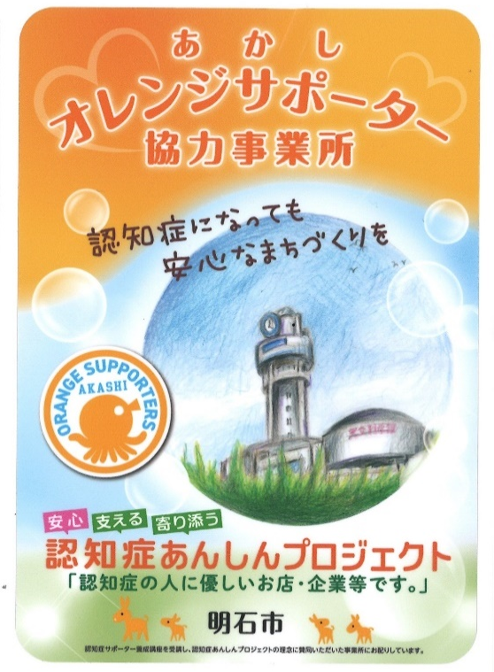
認知症の人の活躍
・この天文科学館の絵は認知症の方が描かれたものです。
・認知症になると何もできなくなる訳ではありません。長年やってきた事は体験として覚えていることもあります。
認知症になって１番戸惑っているのは、ご本人です。その不安な気持ちに寄り添い、優しく言葉をかけ、困っていることに手を差し伸べて下さい。
Notes:
このイラストを見てください。
実物はステッカーなのですが、オレンジサポーターになってくれた人がいるお店や会社に貼ってもらうために作ったものです。
この天文科学館の絵は、明石市に住む認知症の人が描いてくれました。
描いてくださった方は、美術の学校を卒業された方で、もともと絵をかくのが上手な方でした。
認知症のため、1度に絵を描き終えることができなかったり、絵を描くのを再開するときに、「なんでこれを書いていたんだったっけ？」
と分からなくなることはあったそうですが、
周囲の人のサポートを受け、一人で絵を描き上げてくれました。
完成品のステッカーをお渡ししたときは、
「このような機会をもらってうれしい。認知症なってもできないことだらけではないので、また機会があれば協力したい」
と笑顔で語ってくれました。
このように、認知症になると何もできなくなる訳ではありません。
長年やってきた事は体験として覚えていることもあり、認知症になった後も活躍される方はいらっしゃいます。
また、認知症になって１番戸惑っているのは、ご本人です。
その不安な気持ちに寄り添い、優しく言葉をかけ、困っていることに手を差し伸べて下さい。

Slide 9
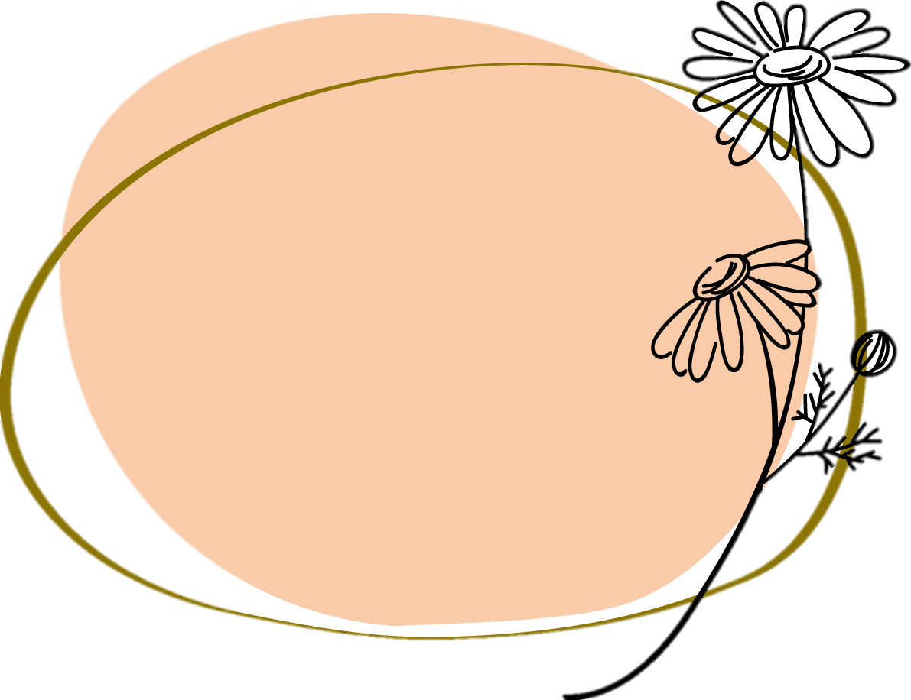
～59歳で認知症と診断された
古屋さんからのメッセージ～
認知症になったことが不幸ではないと思えるような世の中にしたい。
そんな世の中になって欲しい。
古屋 一之
兵庫県社会福祉協議会ホームページ「認知症の人も安心して暮らせるまちへ」
〜当事者からのメッセージ〜 より引用
Notes:
次に、認知症当事者で、兵庫県で認知症希望大使として講演活動をされている古屋さんからのメッセージを紹介します。
古屋さんは59歳の時に若年性アルツハイマー型認知症と診断されました。
診断された当初は落ち込み、死のうかとも思われたそうです。
たくさんの方と関わる事で乗り越える事ができ、認知症になったからこそやってみようと思えたことや、仲間とのつながりができたと、前を向いておられます。
同じ病気で苦しむ方のために…という思いで、古屋さんの講演活動を支えているパートナーとともに各地に出向いてご自身の思いを話されています。
古屋さんは、
認知症になったことが不幸ではないと思えるような世の中にしたい。そんな世の中になってほしい
とおっしゃっています。
繰り返しになりますが、認知症になると何も分からなくなると思われがちですが、
認知症になっても、古屋さんのように、少しのサポートがあれば、
ご自身の思いをたくさんの人に伝え、誰かの力になることもできます。
社会の一員として、地域のお年寄りをやさしく見守り、様子がおかしいなと気づいた時に周囲の人や専門機関に相談するなど、
地域の温かい見守りの目が増えると、認知症の人にやさしいまちづくりが進みます。

Slide 10
Ⅲ 認知症の症状について
Notes:
次に、認知症とはどのような病気か、どのような症状があるかについて、勉強します。

Slide 11
“認知症”ってどんな病気？
・今日の年月日や曜日がわからない。
・今何時頃かわからない。
・同じ事を何度も言ったり、会う度に同じ内容の話をする。
・使い慣れた単語が出てこなく、代名詞が多い。
・質問されたことと違うことを答える。・・・等々
⇒“モノ忘れ”とどこが違う・・・？
Notes:
皆さん、突然ですが、認知症はどのようなイメージがあるでしょうか？
（反応を見てみる。聞いてみてもよい）
一般的に認知症は「今日の日付がわからなくなったり、同じ会話を繰り返したりなど」の症状があります。
しかしこれは物忘れとどこが違うんでしょうか？皆さんも今日朝ごはん何を食べたか覚えていますか？
認知症とモノ忘れの違いについても今日は皆さんに勉強してもらいます。

Slide 12
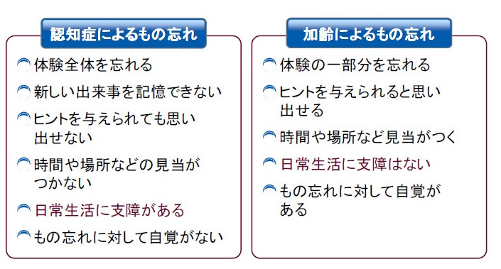
「認知症によるもの忘れ」と
「加齢によるもの忘れ」の違い①
参照：JAAD（アルツハイマー病研究会）より
Notes:
では次に、「認知症によるもの忘れ」と「加齢によるもの忘れ」の違いについて説明します。
まず、「加齢によるもの忘れ」は、・・・（ひとつずつ読み上げる）
では、「認知症によるもの忘れ」とはどのようなものかと言うと、・・・（ひとつずつ読み上げる）
この２つの違いを図にしたものがあるので、こちらをご覧ください。

Slide 13
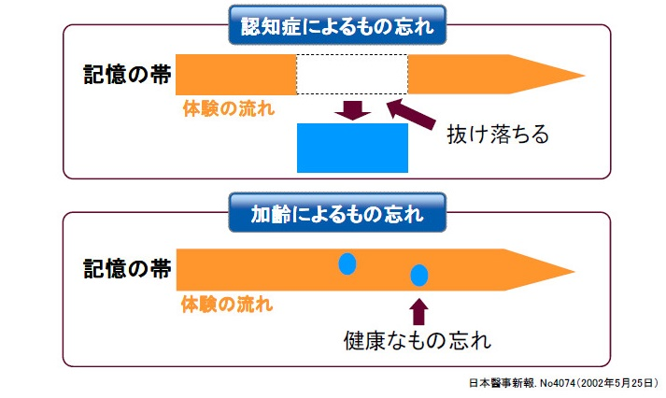
「認知症によるもの忘れ」と
「加齢によるもの忘れ」の違い②
参照：JAAD（アルツハイマー病研究会）より
Notes:
加齢による物忘れは、例えば記憶の一部分を忘れたとしても、先程も説明した通りヒントを与えられることで思い出すことができます。
これが、「健康な物忘れ」と言われるものです。
ですが、認知症になると、図のように記憶の中の部分がごっそり抜け落ちてしまいます。
この為、ヒントを与えられても、全く思い出せないという現象が起こってしまうのです。

Slide 14
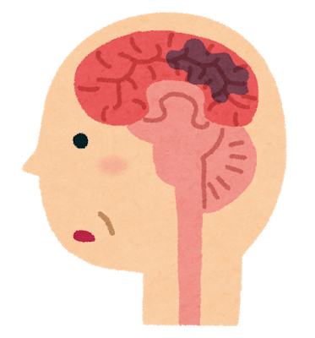
認知症ってどうしてなるの？
①脳の萎縮（脳が縮んで小さくなる）
脳卒中や脳血管の障害（血管の詰まりなど）
②記憶等、知的な働きの低下
③日常生活や社会生活をうまく送れない
④意識ははっきりしている
認知症と診断
Notes:
認知症の診断材料として、基本的には
①脳の萎縮。脳卒中や脳血管の障害
②記憶等、知的な働きの低下
③日常生活や社会生活をうまく送れない
④意識ははっきりしている
があり、この４つの基準に当てはまると「認知症」と診断されます。
特に、3つ目の「日常生活や社会生活がうまく送れなくなること」が、最も大きなポイントです。

Slide 15
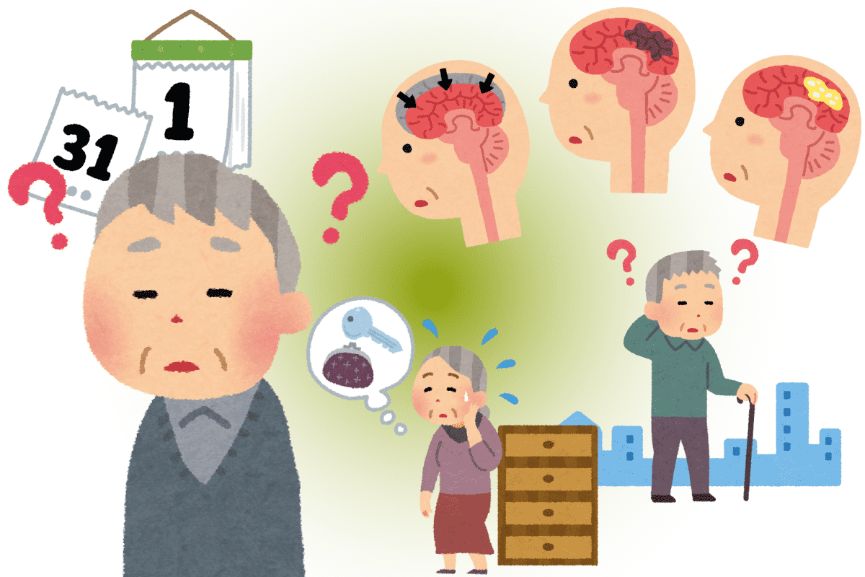
認知症の種類
Notes:
認知症といっても、様々な種類があります。
代表的な認知症の種類としては
こちらのグラフにある通り、「アルツハイマー型認知症」「脳血管性認知症」「レビー小体型認知症」「前頭側頭型認知症」があり
割合別にみてみると「アルツハイマー型認知症」で一番多く、全体の約7割、
2番目に脳血管性認知症で約2割で、この二つが全体の9割を占めていることが分かります。

Slide 16
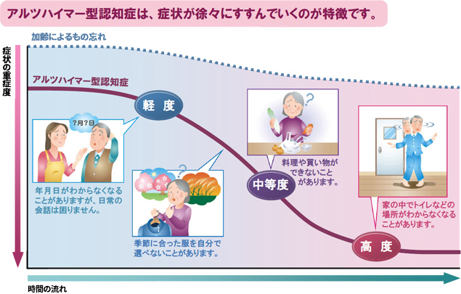
アルツハイマー型認知症の経過
参照「相談e-65ネット」より
Notes:
こちらはアルツハイマー型認知症の経過を現した図です。
症状が軽度の頃は、忘れものが増えてきたり、日付が分からなくなる等の症状がでてきます。
この時点では日常会話に困ることが少ないので、認知症とは分からないこともあります。
中等度になると、服装に季節感がなくなってきたり、料理や買い物など、複数のことを一度に考えることが難しくなります。
高度の時期になると、トイレの場所が分からなくなることがあったり、中には身体機能が低下し、寝たきりになる場合もあります。
しかし、認知症の経過は個人差が大きく、進行が遅い人や進行が止まってしまう人もいます。
これには様々な要因が考えられますが、周囲の関わり方や生活習慣が大きく作用することもあります。

Slide 17
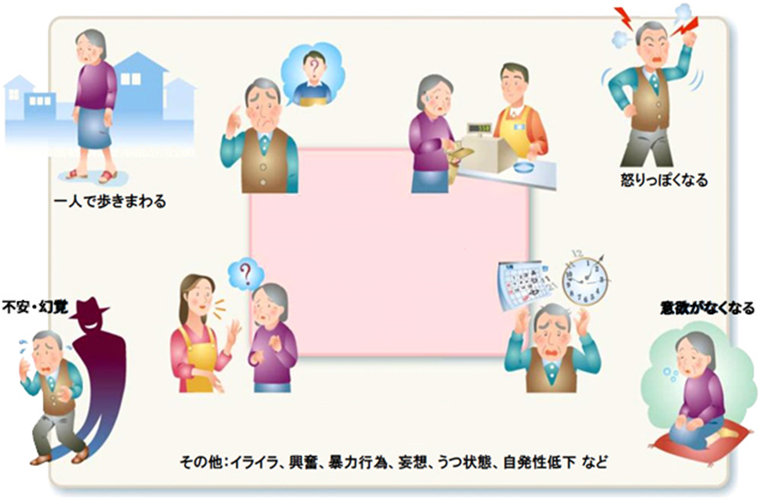
中核症状と行動・心理症状
記憶障害
実行機能障害
中核症状
理解・
判断力
の障害
見当識障害
行動・心理症状
参照「相談e-65ネット」より
Notes:
認知症には、大きく分けて「中核症状」と「行動・心理症状」があり、
中核症状は脳の細胞が壊れることによって直接起こる症状のことをいいます。
これに対し、本人の性格、環境、人間関係などの要因がからみ合って、精神症状や日常生活における行動上の問題が起きてくることを
「行動・心理症状」といいます。

Slide 18
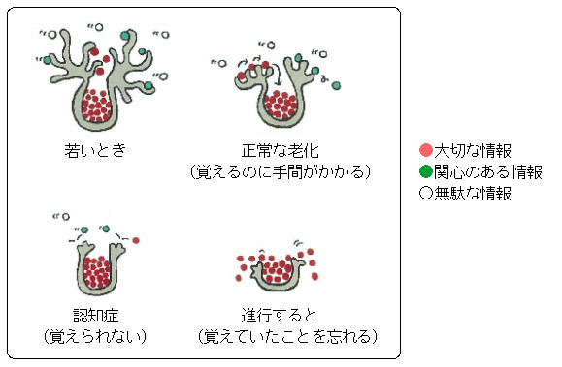

記憶障害について
海馬（かいば）
ごはん食べたかな？
食べたよー
Notes:
まず、中核症状の記憶障害についてですが、新しい事を覚える事が困難になってしまう症状です。
人間には、目や耳が捕らえたたくさんの情報の中から、関心のあるものを一時的に捕らえておく器官、これを海馬といい、ここでは分かりやすくする為に、仮にイソギンチャクの絵で表しています。それと、重要な情報を頭の中に長期に保存する「記憶の壷」が、脳の中にあると考えて下さい。
いったん「記憶の壷」に入れば、普段は思い出さなくても、必要なときに必要な情報を取り出すことが出来ます。
しかし、年をとるとイソギンチャクの力が衰え、一度にたくさんの情報を捕まえておく事ができなくなり、捕まえても、「壷」の中に移すのに手間取るようになります。「壷」の中から必要な情報を探し出すことも、時々失敗します。年をとってから覚えが悪くなったり、ど忘れが増えるのはこのためです。それでもイソギンチャクの手はそれなりに機能しているので、二度三度と繰り返しているうち、大事な情報は「壷」に収まります。
ところが認知症になると、イソギンチャクの手が病的に衰えてしまうため、「壷」に納める事ができなくなります。新しいことを記憶できずに、先程聞いたことさえ思い出せないのです。
更に、病気が進行すれば、「壷」が溶け始め、覚えていたはずの記憶も失われていきます。

Slide 19
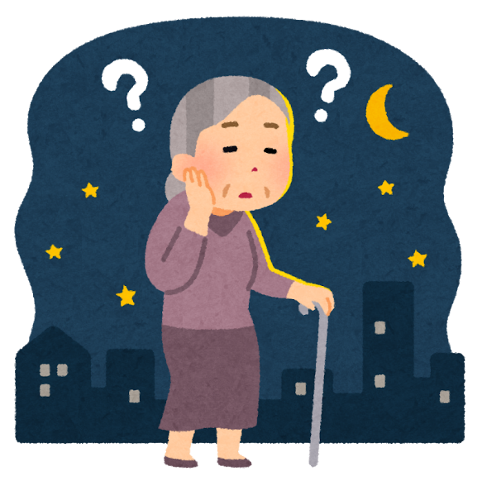
見当識障害について
・まず、時間や季節感の感覚が薄れる
・症状が進行すると、遠くに歩いて行こうとする
※人間関係の見当識はかなり進行してから
ここは
どこかしら？
Notes:
見当識とは、現在の年月や時刻、自分がどこにいるかなど、基本的な状況を把握することをいいます。
見当識障害は記憶障害と並んで早くから現れる障害です。
場所や時間の把握が困難になるという症状で、例えば、家の外に出て帰ってこれなくなるという症状がこれに当てはまります。
また、過去に獲得した記憶を失うという症状まで進行すると、自分の年齢や人の生死に関する記憶がなくなり周囲の人との関係がわからなくなります。とっくに亡くなった母親が心配しているからと、実家に歩いて帰ろうとするといったような行動がみられることもあります。

Slide 20
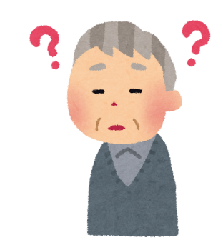
理解・判断力の障害について
・考えるスピードが遅くなる
・二つ以上のことが重なるとうまく処理できなくなる
・些細な変化、いつもと違うできごとで混乱を来しやすくなる
・観念的な事柄と、現実的、具体的な事柄が結びつかなくなる
12×3－９＝？
Notes:
認知症になると、ものを理解することに時間がかかるようになり、情報処理能力も低下するため、一度に2つ以上のことを言われたり早口で言われると理解することが難しくなります。
また、あいまいな表現も理解・判断しにくくなるため、例えば「暖かい恰好をしてね」という表現よりも「セーターとコートを着てね」といった表現の方が伝わりやすくなります。

Slide 21
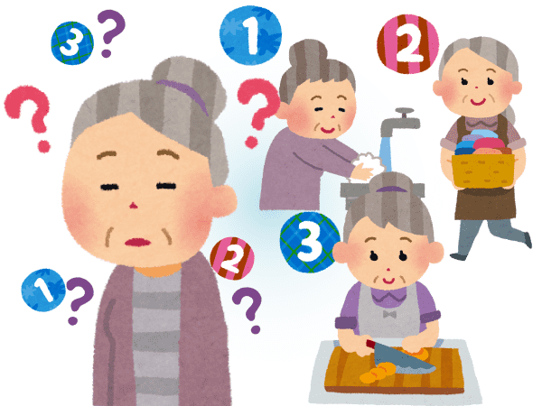
実行機能障害について
・計画を立て、段取りをすることができなくなる
・予想外のできごとに、適切に対処することがで
きなくなる
Notes:
実行機能障害とは、物事を行うときに計画を立てて、段取りをすることが難しくなります。
よくあげられる例に「料理」があります。
冷蔵庫にあるものをベースに考え、足りないものは買い物で揃え、売り場になければメニュー変更。
ご飯を炊きながら、他のおかずを作る等、順序立てた行動や、必要な情報を統合して効率よく遂行することが難しくなります。

Slide 22
行動・心理症状
不安・・・落ち着かない、イライラする
1人歩き・・・・何か目的をもって出かけるが途中
で忘れて道がわからなくなる
妄想・・・・・（例）物を盗まれたと言う
その他・・・（怒りっぽくなる・興奮・うつ状態）
Notes:
そして、次に「行動・心理症状」です。まず、
不安…落ち着かない、イライラする
1人歩き…何か目的があって出かけますが、途中で忘れて、道がわからなくなり、さまよい歩くことがあります。
妄想…例えば「物取られ」
その他…怒りっぽい、興奮する、うつ状態
行動・心理症状には様々な症状があり、すべての方に症状が出るわけではありません。また、認知症の重症度とは比例しません。
これらは、本人の性格、環境、人間関係などの様々な要因がからみ合って起こります。
つまり、周囲の関わりや環境を整えることで症状を抑えることも期待できます。
次に、行動・心理症状の具体例と対応方法を3ケース紹介します。

Slide 23

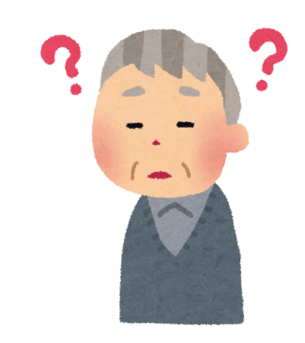
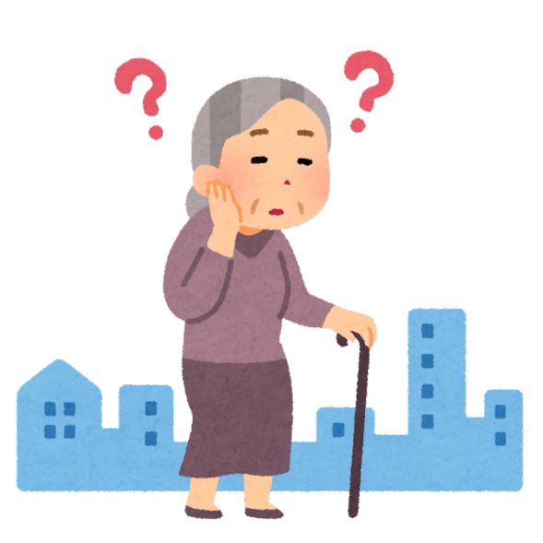
ケース① 1人歩き
例：夕方になると外に出ようとする
（そんなときには）
気持ちを認め、合わせて行動
Notes:
まずは、1人で外出してしまうというケースです。
見当識障害により、自宅にいても自宅と認識ができなくなり、どこか別のところに来ていると思い込み、早く帰らねばと不安になっている可能性があります。【クリック】
無理に引きとめると不安が強まります。本人に合わせていったん外出してみる等、環境を変えてみると、気分も変わり落ち着くことがあります。戸外には一緒に出て、見守りをしましょう。

Slide 24
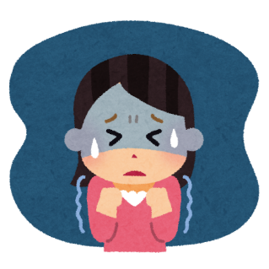

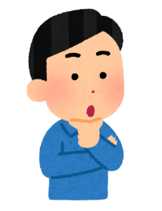
ケース② 妄想
例：現実にないものを見たと訴える
（そんなときには）
話を合わせ、恐怖感を取り除く
Notes:
次に妄想のケースです。
認知症による幻視や幻聴は、まるでそこにあるかのように現実味がある場合が多いと言われてます。【クリック】
本人には実際に見えたり聞こえたりしているので、否定をせずに話を合わせて、本人が安心するような受け答えをしましょう。

Slide 25


ケース③ 興奮
例：言動が攻撃的になる
（そんなときには）
距離を取り、原因を探る
Notes:
最後に興奮のケースです。
不安や悔しい気持ちを言葉で表現できず、感情を抑えられないことがあります。【クリック】
その場合は少し距離を置いたり、話題を変えたりしてみましょう。何が気に障ったのか原因を考えるとともに、日頃から本人の気持ちを尊重する接し方をしましょう。

Slide 26
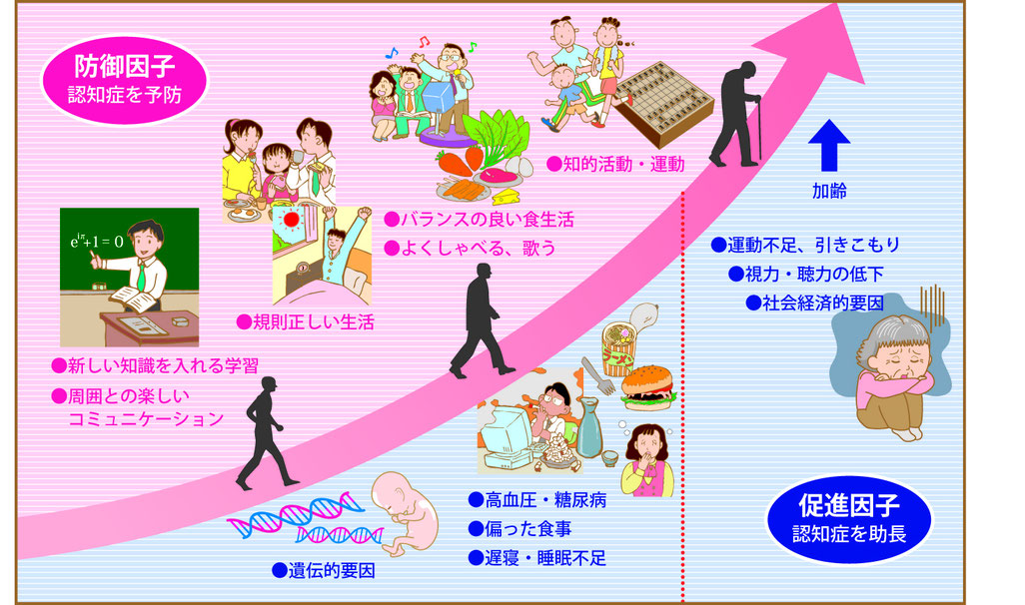
アルツハイマー病の日常生活における予防
参照「大田浩右kousuke公式ホームページ」より
Notes:
次にアルツハイマー型の認知症の予防についても説明します。
アルツハイマー病を防御するものと、促進させてしまうものとに分けられています。
ちなみに「認知症を予防する」といっても、必ず認知症を防げる、という保証はありません。
防御因子は “認知症になる確率を減らす可能性のあるもの“、促進因子は”認知症になる確率を促進させる可能性のあるもの”という意味で解釈していただければと思います。
ではまず、アルツハイマー病を防ぐ可能性のあるものとしては・・・新しい知識を入れる学習、周囲とのコミュニケーション、バランスの良い食事、知的活動や運動など、が挙げられます。促進させる可能性のあるものとして、遺伝、高血圧や糖尿病、運動不足、視力・聴力の低下などが挙げられます。
高血圧、糖尿病など、いわゆる生活習慣病は予防が可能ですし、脳血管性認知症の予防にもつながりますので、
早期に治療して認知症の予防に繋げましょう。
アメリカに、シスターメアリーという方がおられました。修道院で84歳まで数学の教師をされた後も、奉仕活動など積極的に社会活動をなされていたようです。101歳でお亡くなりになられましたが、その直前まで認知機能は正常で他人とのコミュニケーションに問題なく、日常生活も自立していたようです。死後、脳の状態をみると、通常の脳の重量よりも軽く、あらゆるところに脳はアルツハイマー病の変化を示していたそうです。この結果から、たとえ脳が変化していても、彼女のように、若い頃から規則正しい生活を送り、知的活動を絶えず行い、
社会の中で人との繋がりも大切にした結果、認知機能の予備力がついてたことで、症状は出てこない“無症候性アルツハイマー型認知症”となる場合が
あるということが言えるのかもしれません。

Slide 27

認知症 気づきのポイント
・今日の年月日や曜日がわからない。
・今何時頃かわからない。
・少し前の事や、1・2週間前に話した事を全く覚えていない。
・同じ事を何度も言ったり、会う度に同じ内容の話をする。
・使い慣れた単語が出てこなく、代名詞が多い。
・話しの脈絡をすぐに失う。
・質問されたことと違うことを答える。・・・等々
Notes:
ここで改めて、認知症かな？と気づくポイントを押さえていきたいと思います。
（ひとつずつ読み上げる）

Slide 28
Ⅳ 認知症の人との
接し方
Notes:
次は、認知症の人との接し方について勉強します。

Slide 29
ＤＶＤを見て考えよう
DVDを見て、
「その時の本人の気持ち」
「どう対応してほしいか」など
について考えてみる
Notes:
まず、皆さんには、今からDVDを見ていただきます。認知症の人への接する際に一番重要なのは、認知症の人本人の気持ちになってみるということです。
見終わったら「その時の本人の気持ち」「自分ならどう対応してほしいか」等について考えてみてください。

Slide 30
ＤＶＤ視聴
Notes:
（視聴後）いかがでしたでしょうか。認知症の人本人もこの病気に戸惑っています。
仙台市に在住の丹野智文さんは、39歳で若年性認知症と診断されたのち、少しでも多くの人に認知症のことを知ってもらいたいとの思いから全国で講演されています。
当事者や家族が集まって話をする「認知症カフェ」というものが全国でも開設されているのですが、丹野さんが言うには、当事者はあまり認知症カフェに行きたがらないらしいです。
そのような場では、家族が本人の愚痴を目の前で言い合う場になり、当事者が発言しようとしても「認知症だから」という理由で発言できないことが多いそうです。
家族からすれば「本当のことを言っている」と思っているはずです。しかし、その言葉が当時者を傷つけてしまうことがあります。
そのようなことから、ある認知症カフェでは家族と当事者を分けて話合いをしているところもあります。テクニックに目を向けられがちですが、
傾聴の中で一番重要なのは「本人の気持ちに寄り添う」ということです。ついつい忘れがちですが、これは人と人とが関係を築くためには当たり前のことですよね。
今見て感じた事を踏まえ認知症の人本人の気持ちに立ってみて、続きの講義を聞いてみてください。

Slide 31
認知症の人への対応の心得
“３つの「ない」”
１ 驚かせない
２ 急がせない
３ 自尊心を傷つけない
Notes:
認知症の人に対応する際の心得として、“３つの「ない」”を紹介します。
１ 驚かせない
２ 急がせない
３ 自尊心を傷つけない
ひとつひとつ、例を挙げて、説明します。

Slide 32
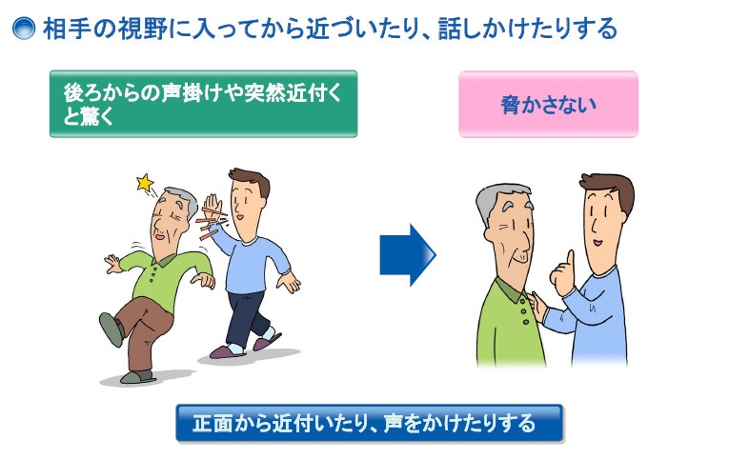
認知症の人との接し方①
参照：JAAD（アルツハイマー病研究会）より
Notes:
まず、「驚かせない」の例です。
後ろからの声掛けや、突然近づくといった死角からの接近に驚いてしまうことがあります。
相手の視野に入ってから近づいたり、声掛けをしたりしましょう。

Slide 33
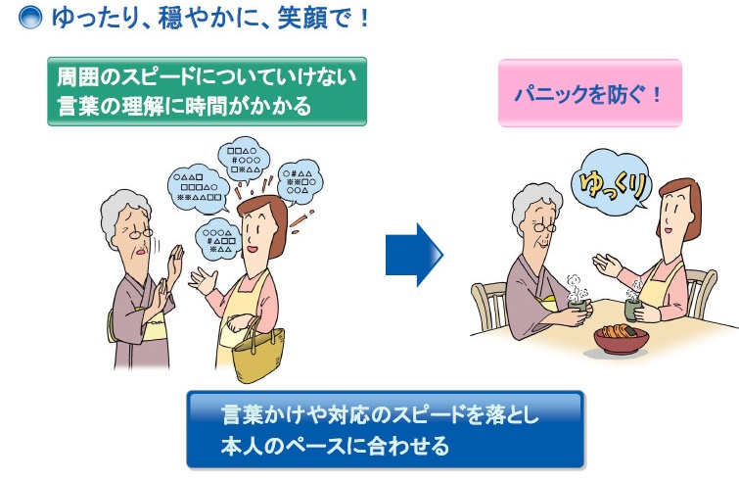
認知症の人との接し方②
参照：JAAD（アルツハイマー病研究会）より
Notes:
次に、「急がせない」の例です。
判断力の低下により、周囲のスピードについていけない、言葉の理解に時間がかかり、パニックを起こしてしまうことがります。
ゆったり、穏やかに、笑顔で、本人のペースに合わせた対応をしましょう。

Slide 34
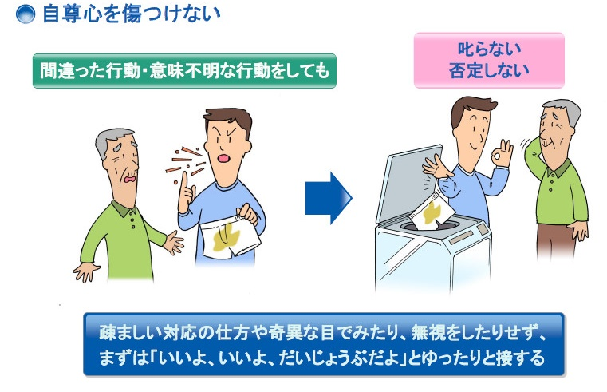
認知症の人との接し方③
参照：JAAD（アルツハイマー病研究会）より
Notes:
最後に、「自尊心を傷つけない」の例です。
間違った行動、意味不明な行動をしていても、本人に悪気はありません。
行動を指摘されることで自尊心を傷つけてしまうかもしれません。
否定したり、無視をしたりせず「大丈夫」と安心させながら、ゆったりと接しましょう。

Slide 35
具体的な７つのポイント
① まずは見守る
② 余裕を持って対応する
③ 声をかける時は１人で
④ 後ろから声をかけない
⑤ 相手に目線を合わせて優しい口調で
⑥ おだやかに、はっきりした滑舌で
⑦ 相手の言葉に耳を傾けてゆっくり対応する
Notes:
次に、関わる際の具体的なポイントです。
●「まずは見守る」
認知症と思われる人に気づいたら、本人や他の人に気づかれないように、一定の距離を保ち、さりげなく様子を見守ります。近づきすぎたり、ジロジロ見たりするのは禁物です。
●「余裕を持って対応する」
こちらが困惑や焦りを感じていると、相手にも伝わって動揺させてしまいます。自然な笑顔で応じましょう。
●「声をかける時は１人で」
複数で取り囲むと恐怖心を煽りやすいので、できるだけ１人で声をかけます。
●「後ろから声をかけない」
一定の距離で相手の視野に入ったところで声をかけます。唐突な声掛けは禁物です。
●「相手に目線を合わせて優しい口調で」
小柄な方の場合は、体を低くして目線を同じ高さにして対応します。
●「おだやかに、はっきりした滑舌で」
早口、大声、甲高い声でまくしたてない事が大切です。
●「相手の言葉に耳を傾けてゆっくり対応する」
認知症の方は急かされるのが苦手です。また、同時に複数の問いに答えることも苦手です。相手の反応を伺いながら会話をしましょう。

Slide 36
なぜ余裕が必要？
焦りやイライラが相手に伝わる
⇒ その方への
対応(支援)がしにくくなる
Notes:
では、なぜ余裕を持つことが必要なのでしょうか。
それは、私たちが焦ったりイライラすることで、相手に不快な思いが伝わり、結果、支援しにくくなるからです。

Slide 37
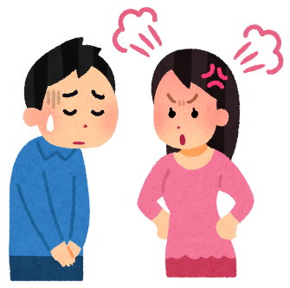
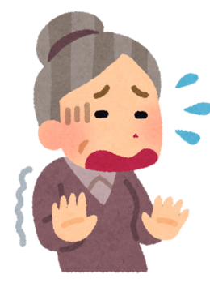
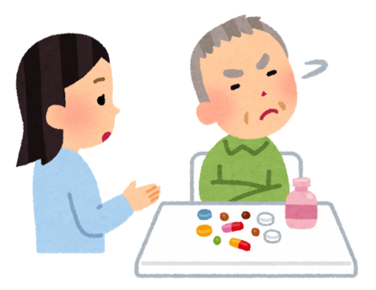
“感情残像の法則”
認知症の人は、その時に言われたことを忘れ、その時の感情のみが残る
本人には、嫌な感情のみが残り、支援者に非協力的な態度をとるようになる
支援者から、「早くしてよ」「ダメでしょ」催促、注意、禁止などの言葉をかける
Notes:
これには理由があります。
感情残像の法則というのもがあり、嫌なことを言われても言葉の内容は忘れますが、その時の感情は覚えていると言われています。
「早くしなさいよ」「先程注意したばかりでしょう」「いいかげんにしてちょうだい」「もう手を出さないで」というような、催促、注意、禁止などの言葉は、
「聞いたことはすぐ忘れるが、その時受けた感情が残る」という「感情残像の法則」によって、嫌な感情のみが残り、相手は非協力的な態度を示しやすくなります。

Slide 38
焦りやイライラの原因
イラッ！
関わる人の多くが
ことに、我慢できない
時間が
長くかかる
ゆっくりのペースを見させられる
＜
Notes:
次に私たちがイライラする原因について考えます。
支援者は「時間が長くかかる」ことにがまんできないことよりも、「ゆっくりしたペース」を見せられることに我慢できないことの方が多いようです。
例えば、「時間をかけて食事をするのを待つ」「悩みながら財布からお金を出す」といったことです。

Slide 39
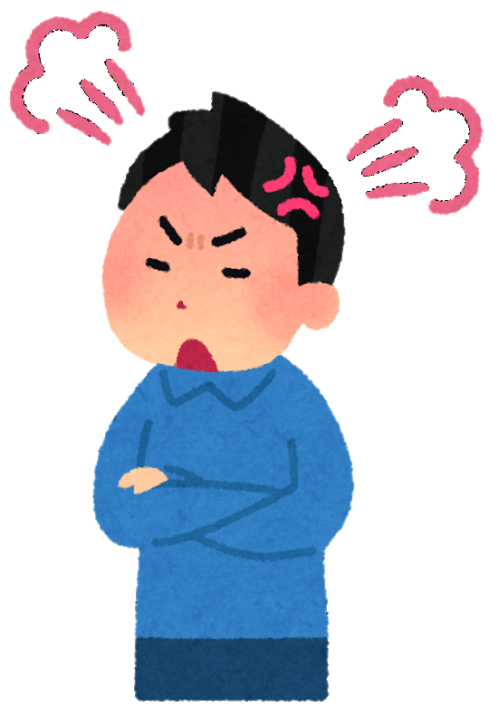
こんなことしていませんか・・？
眉間に
しわ
舌打ち
貧乏
ゆすり
腕組み
Notes:
イライラしているとき、みなさんはこんなことしていませんか？
眉間にしわを寄せたり、舌打ち、腕組み、貧乏ゆすりはしていませんか？

Slide 40
焦りやイライラしているときの例
・言葉が早くなる ⇒ 伝わりにくい
・貧乏ゆすり、溜め息 ⇒ 不愉快な印象
・腕組み ⇒ 威圧感
・1回で話す内容が多い ⇒ 混乱を招く
Notes:
その他にも、
言葉が早くなると伝わりにくくなるなどがあります。
これらの行動はスライドのような印象を相手に与えかねません。

Slide 41
イライラした結果 【自分】
支援 しにくい
相手に 伝わる
イライラする
負の連鎖
Notes:
では、ここでなぜ余裕が必要か、ということに話を戻します。
先ほどから話をしている「イライラ」。
イライラすると、相手にそれが伝わり、介護が難しくなり、その結果、更に自分、支援者はイライラします。
それがまた相手に伝わり・・・の繰り返しです。

Slide 42
イライラした結果 【相手】
イライラ
される
意味が
わからない
見当違い
怒られる
とりあえず
行動
負の連鎖
Notes:
認知症の人からすれば、イライラされる理由がわかりません。とりあえず行動をしてみるものの見当違いの行動をとってしまい、さらに支援者を怒らせ、イライラさせてしまいます。この負の連鎖が当事者間の信頼関係に良くない影響を与えます。

Slide 43

余裕を持つことで可能なこと
認知症の人のペースに合わせる
急かす、怒る等は百害あって一利無し。認知症の人と関わる際は「ゆっくり時間をかけること」を意識する
精神的・身体的・物理的な負担を軽くすることが可能です
・
Notes:
ですので、このように負の連鎖を生まない為に、余裕をもつことが必要です。
具体的にどういうことをするのか。
それは相手のペースに合わせるということです。
例えば、ゆっくり関われるよう時間に余裕を持って接する。同じことを言っていたりしたりしていても、「認知症の症状だから」と理解した上で対応するといったことです。
急かしたり怒ることは百害あって一利無し。
認知症の方と関わる際は「ゆっくり時間をかける」と意識することでお互いに精神的・身体的・物理的な負担を軽くすることが可能になります。

Slide 44
Ⅴ さいごに
～認知症の人を支えるために～
Notes:
最後に、オレンジサポーターとして皆さんがどういったことをしてもらいたいかについて講義します。

Slide 45

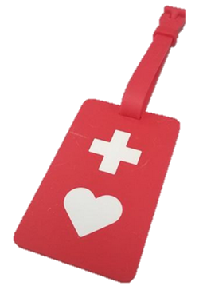
知っていますか？“ヘルプマーク”
外見では健康そうに見えても、難病や内部障害などで配慮が
必要な方がいます。困ったときに自分から助けを求めることが
苦手な方もいらっしゃいます。これは援助が必要なことを周囲の
人に知ってもらうためのマークです。
例えば・・・こんな方にお渡ししています。
・認知症の人
・高齢で体が不自由な人
・目や耳、言語の障害、内部障害や難病、知的障害、精神障害、
発達障害など、外見では不自由さや障害に気づかれない人
・妊産婦の人
・けがなどにより身体が不自由な人
※困っている人をみかけたら「何かお手伝いできることはありませんか？」と声をかけてみてください。必要としている配慮の内容も様々です。マークの裏面に必要な内容を書いてあることがあります。
Notes:
認知症の人は一見して認知症とわからないときもあります。先ほどの講義でお伝えした認知症の特徴以外に、このマークをつけていないか見てみてください。
皆さんは「ヘルプマーク」をご存じでしょうか？外見では健康そうだけど実は、病気等で配慮が必要な方がつけるマークです。
このマークは認知症の人もつけている可能性があります。このマークを付けていることで認知症と判断できることがあります。
このスライドであげている通り、認知症の人だけでなく精神や身体に障害がある人、妊産婦の人など、着けている事があります。
認知症の人も含めてそのような人は援助を必要としている人達です。
もし困っているところを見かけたら、先ほど習った「３つのない」などを意識して「何かお手伝いできることはありませんか？」と声をかけてみてください。

Slide 46
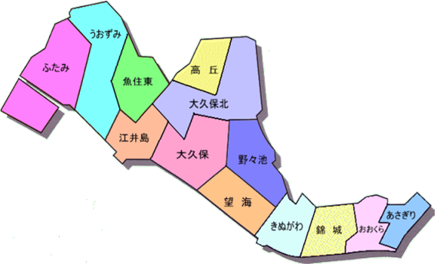
明石市内には合計６か所の
地域総合支援センターがあります
Notes:
では、ご自身の身の回りで、気になるなぁ、助けが必要かもなぁ、という方がいたらどうすればいいのか。
明石市には福祉に関する相談の窓口がいくつかありますので、これからご紹介させていただきます。
福祉の相談窓口として地域総合支援センターという場所が市内に６か所あります。
☆の場所が所在地になります。

Slide 47
相談窓口
相談窓口 | 電話番号
あさぎり・おおくら総合支援センター （朝霧・大蔵地区） | 915-0091
きんじょう・きぬがわ総合支援センター （錦城・衣川地区） | 915-2631
にしあかし総合支援センター （望海・野々池地区） | 924-9113
おおくぼ総合支援センター （大久保・大久保北・高丘・江井島地区） | 934-8986
うおずみ総合支援センター （魚住・魚住東地区） | 948-5081
ふたみ総合支援センター （二見地区） | 945-3170
Notes:
先ほど紹介しました、地域総合支援センターの連絡先です。

Slide 48
相談窓口
相談窓口 | 電話番号
明石市役所 高齢者総合支援室 （高年福祉担当） | 918-5288
明石市役所 高齢者総合支援室 （介護保険担当） | 918-5091
認知症総合相談ダイヤル | 926-2200
明石市後見支援センター | 924-9151
あかし消費生活センター | 912-0999
Notes:
また、地域総合支援センター以外にも市役所をはじめ、社会福祉協議会に設置している認知症相談窓口など、様々な機関が支援を行っています。

Slide 49
早期の気づき・早期の支援
～ 認知症早期支援事業（明石市施策） ～
「兵庫県版認知症チェックシート（※）」を明石市版に改編
（※）ＤＡＳＣ２１（東京都長寿医療センター研究所が開発した認知症総合アセスメントシート）を活用
認知症チェックシート
による自己診断
認知症チェックシートに回答し、市に提出
（75歳全員に送付、病院・歯科医院・薬局、地域総合支援センター、市役所などに設置）
500円分の
図書カード
認知症診断費用の
完全無償化
医療機関を受診すると診断費用
（初診料・画像検査費用等）が無料
認知症支援への
サポート費用の助成
認知症サポート給付金20,000円
＋タクシー券またはGPS基本料金（6,000円分）の助成
Notes:
最後に、認知症と診断されたときの市の施策も紹介させていただきます。
早期の気づき、早期の支援の１つとして「認知症チェックシート」というものがあります。 【クリック】
明石市ではこの「認知症チェックシート」を地域総合支援センターや市の窓口に置いて自由に持って帰れるようにしています。
また、明石市医師会にご協力いただき、病院の待合室に置いていただいたり、診察の時に先生が勧めてくださっています。
さらに、明石市歯科医師会と薬剤師会にもご協力いただきまして、いくつかの歯科診療所や薬局にも設置していただいています。
設置している以外に、75歳の誕生日を迎えた人全員にこちらから認知症チェックシートをお送りしています。
このチェックシートに記入して市に返送してもらうと、 【クリック】
500円の図書カードをプレゼントしています。
図書カードのお陰で約６割の方に返送してもらっており、良い動機づけになっています。
このチェックシートの結果、
認知症の疑いがある人は医療機関への受診をしてみてくださいという結果を通知します。
大体提出いただいた人の３割くらいが疑いがある人です。
令和2年度の認知症あんしんプロジェクト発足時の広報あかしにチェックシートを掲載したところ、非常に多くの方に提出していただき、その中の半数、50％の方が認知症の疑いのある方という結果になりました。 【クリック】
医療機関に受診して診断結果が出るまでにかかった医療費については、全額無料にしています。
認知症と診断された場合は、 【クリック】
「認知症サポート給付金」20,000円と、今後定期的に通院いただくために6,000円分のタクシー券またはＧＰＳ基本料金の助成をしているといった流れになっています。
これらの流れを認知症の早期の気づき・早期の支援をするために実施しています。

Slide 50
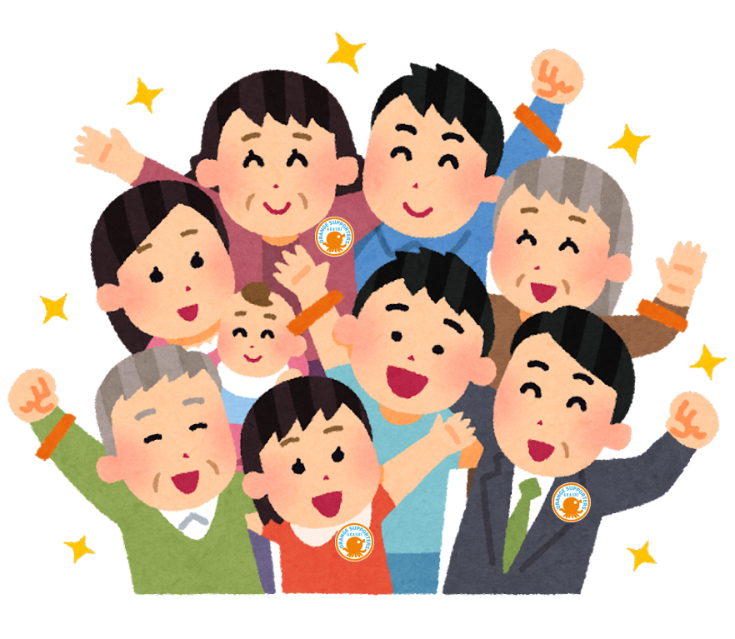
あなたもオレンジサポーターとして
安心して暮らせるまちづくり
Notes:
今日から皆さんもオレンジサポーターです。
まずは身近なところから、さりげなく支援を始めていきましょう。
本日お渡しする、オレンジリングやオレンジバッジを普段から身に着けることも、立派な啓発活動です。
これから一緒に『認知症の人にやさしいまち』を作っていきましょう。
今日は長い時間どうも有りがとうございました。

